Slide 1
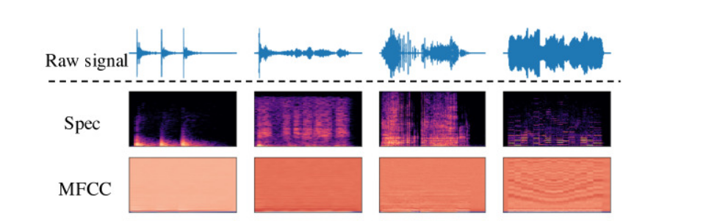
희연이와 아이들
김희연 신창민 이형준
독창성
사람은 오감 중 시각에 대한 의존도가 가장 높습니다. 저희는 이 점을 이용하여
주어진 소리 데이터를 보다 직관적이고 뚜렷한 구분을 할 수 있도록 이미지화 하였고,
추출한 이미지를 학습데이터로 사용하였습니다.
특징 추출
그림 1 다른 특징과 비교
이미지를 추출할 때 소리의 특징을 더 잘 담을수 있는 Mel Spectrogram을 선택하였습니다.
matplotlib로 mel spectrogram을 plot하여 그 이미지를 savefig(dpi = 400)으로 추출하였고,
해당 이미지는 (221,223,3) 차원을 가지며, 학습하기 위해 (64,64,3) 차원으로 resize를 해주었습니다.
1
희연이와 아이들

Slide 2
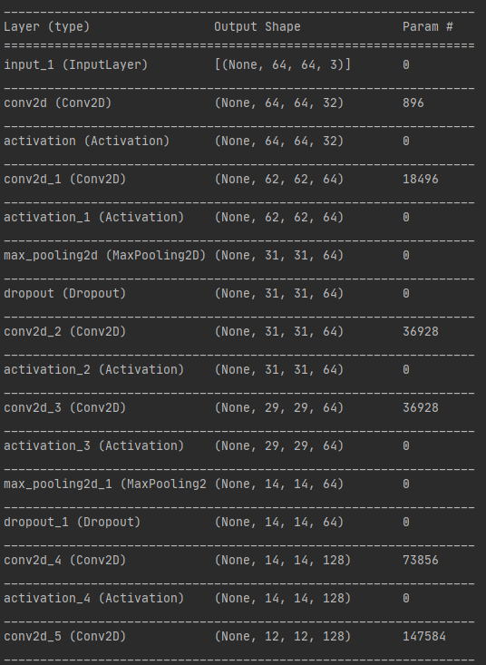
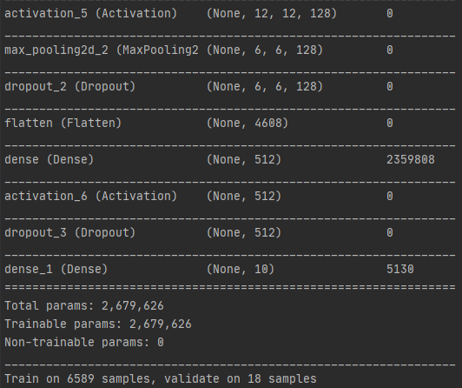
모델 구조
기타
Conv2D (32, 3, ST = 1, PD='same')
Conv2D (64, 3, ST = 1, PD='same'), MP (2), DO (0.25)
Conv2D (64, 3, ST = 1, PD='same')
Conv2D (64, 3, ST = 1, PD='same'), MP(2), DO (0.5)
Conv2D (128, 3, ST = 1, PD='same')
Conv2D (128, 3, ST = 1, PD='same'), MP(2), DO (0.5)
Dense (512), DO (0.5)
Dense (10), softmax
categorical_crossentropy
tf.keras.optimizers.Adam(learning_rate=0.0001)
128
300
loss
optimizer
batch_size
epoch
그림 2 모델 구조 출력
2
희연이와 아이들

